Slide 1

Varsa Birim Logosu
MUDURNU SÜREYYA ASTARCI MESLEK YÜKSEKOKULU
01 Ocak-31 Aralık 2025 Dönemi Birim Faaliyet Raporu Sunumu
Sunumu Hazırlayıp onaylayan birim yetkilisi
Sunum yapan
Sunumun Yapılacağı tarih

Slide 2

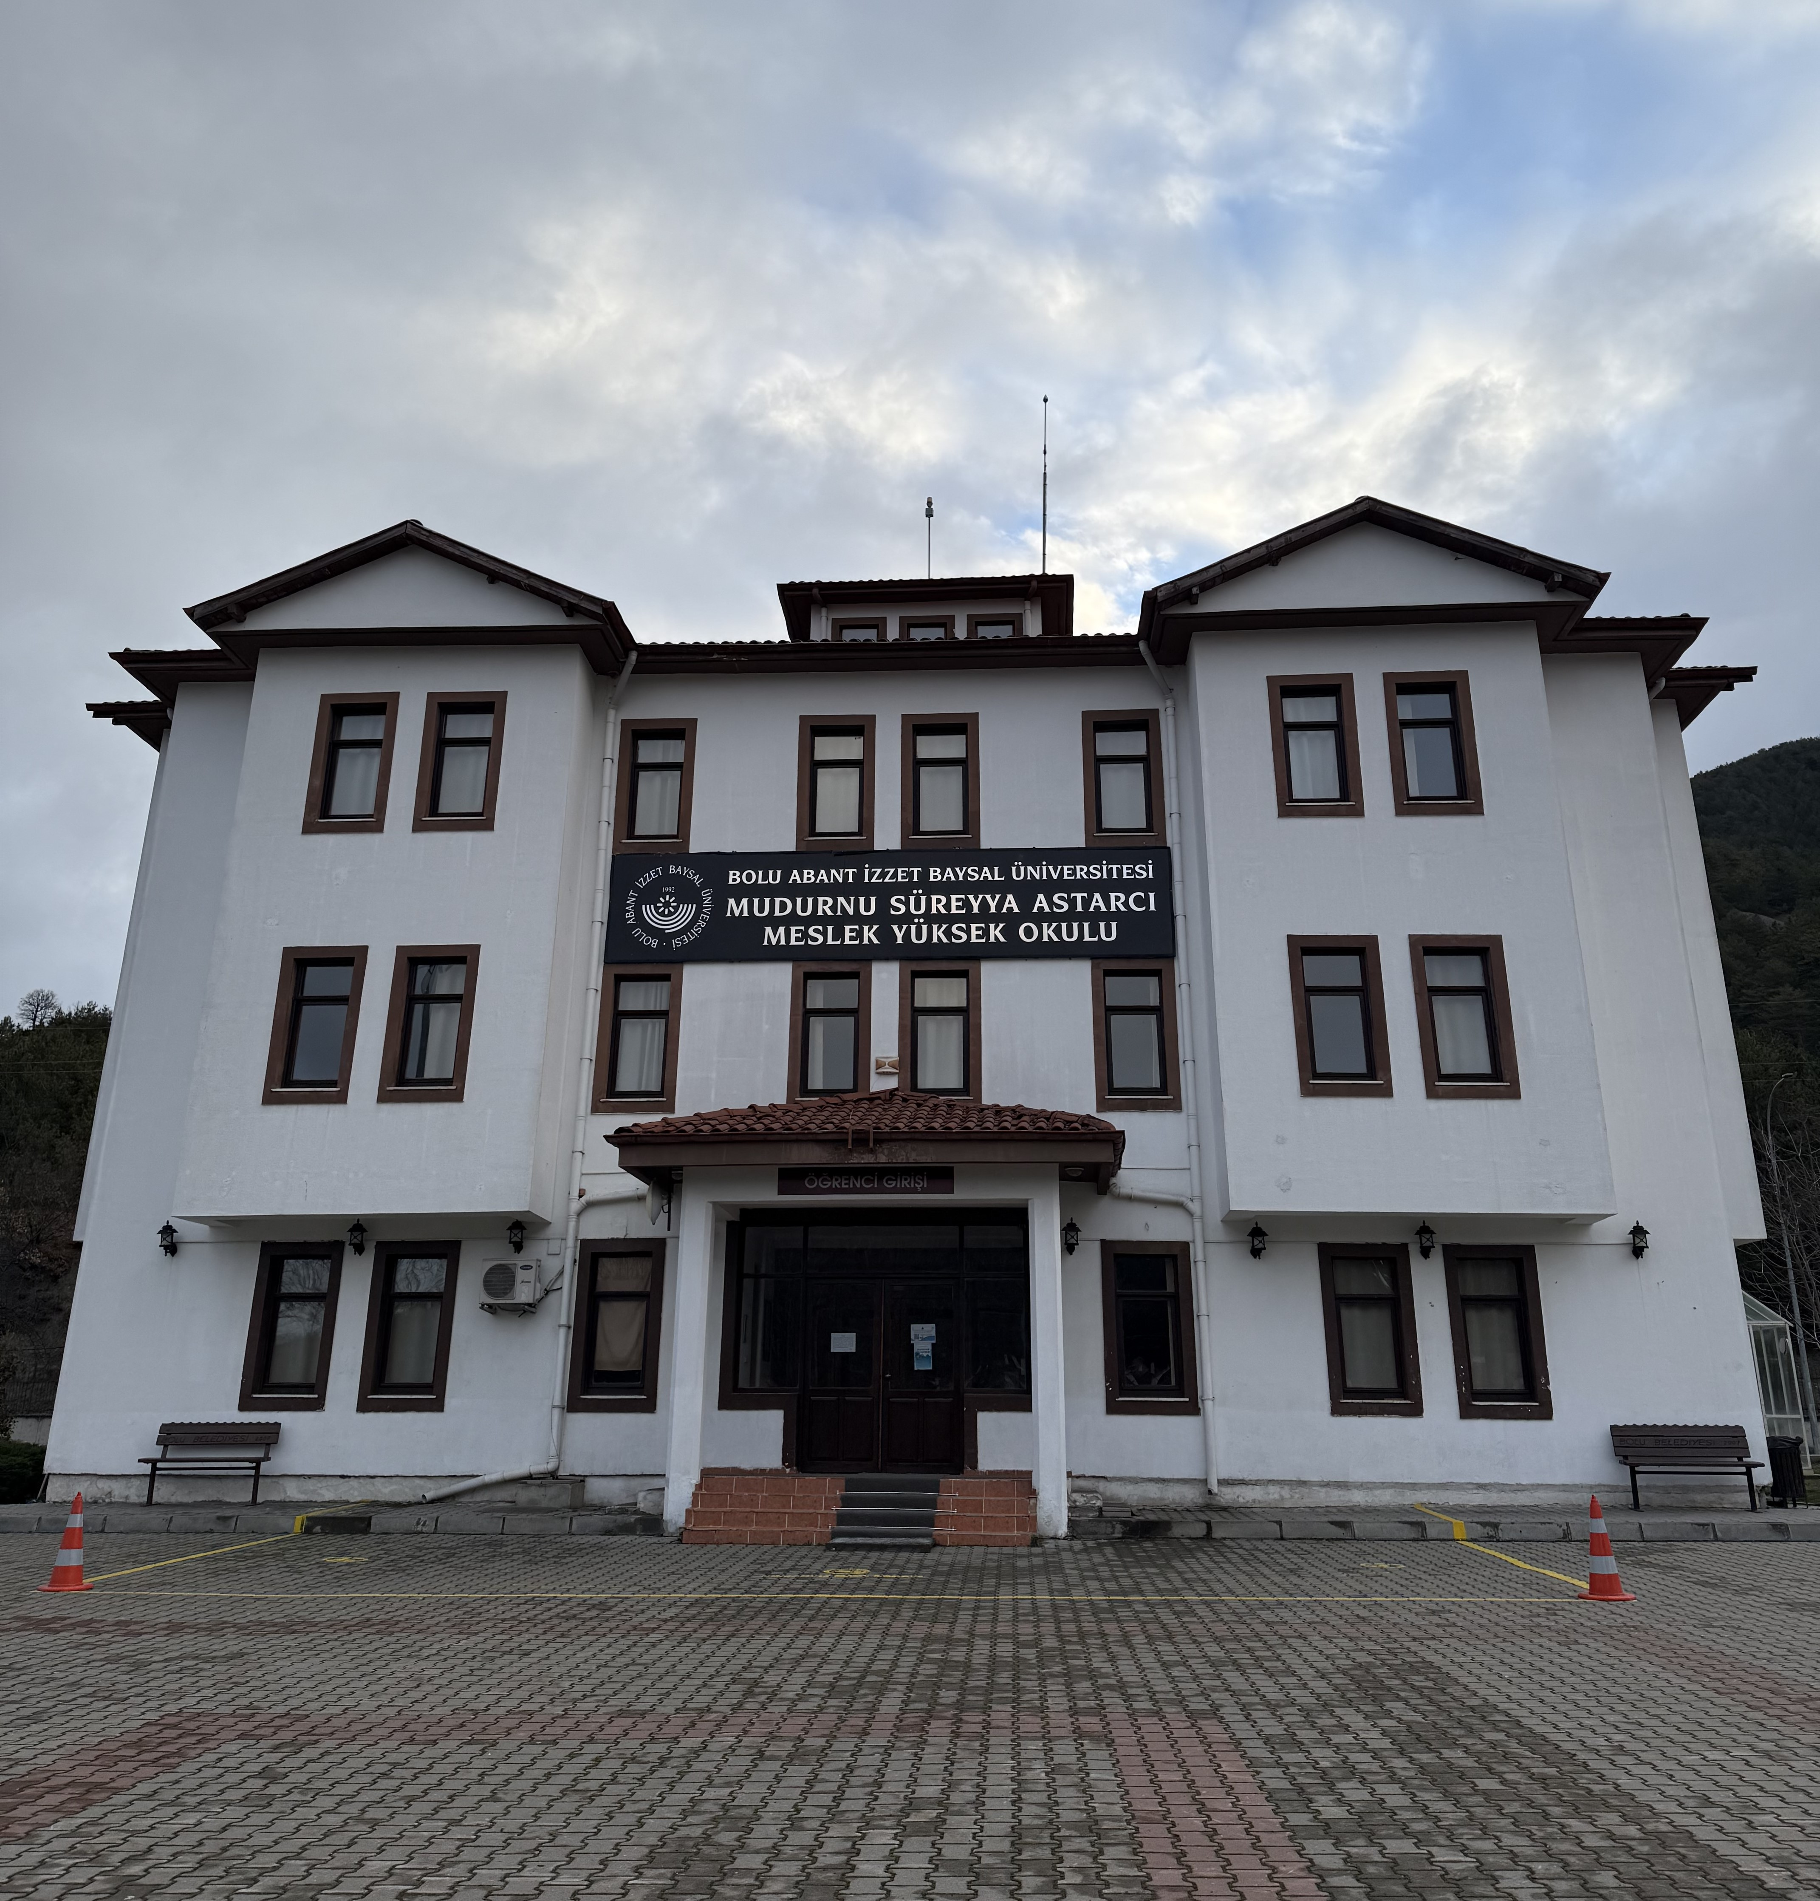
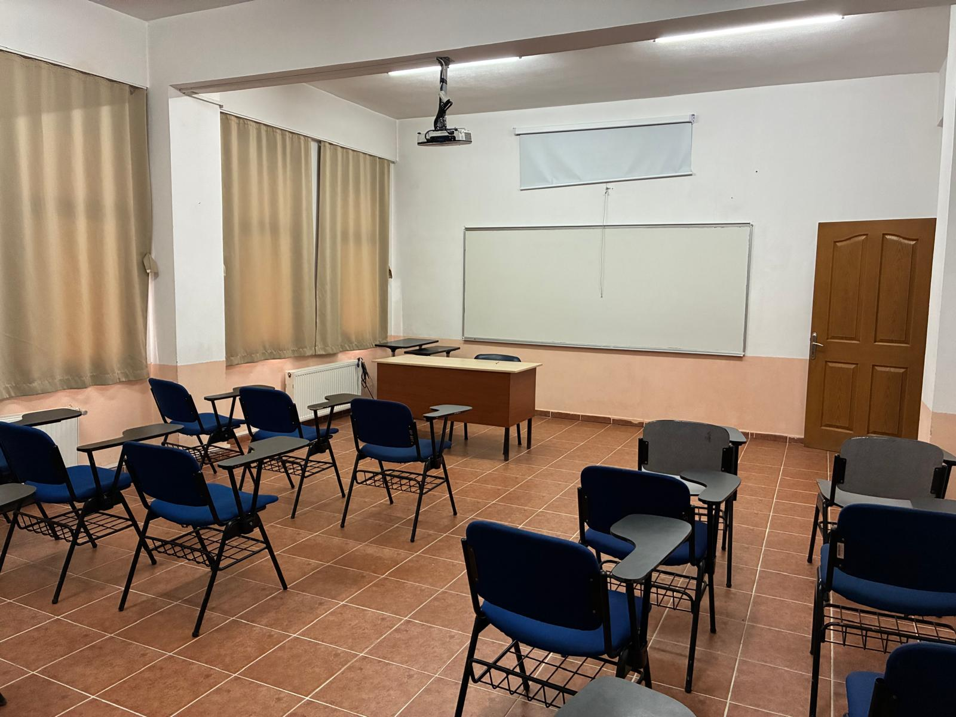

Slide 3

Meslek Yüksekokulu Müdürü | Prof. Dr. Nezih OKUR
Müdür Yardımcısı | Doç. Dr. Orhan KELLECİ
Müdür Yardımcısı | Öğr. Gör. Mehmet Kadir TORUN
Yüksekokul Sekreteri | Sebahat CENKCİ

Slide 4
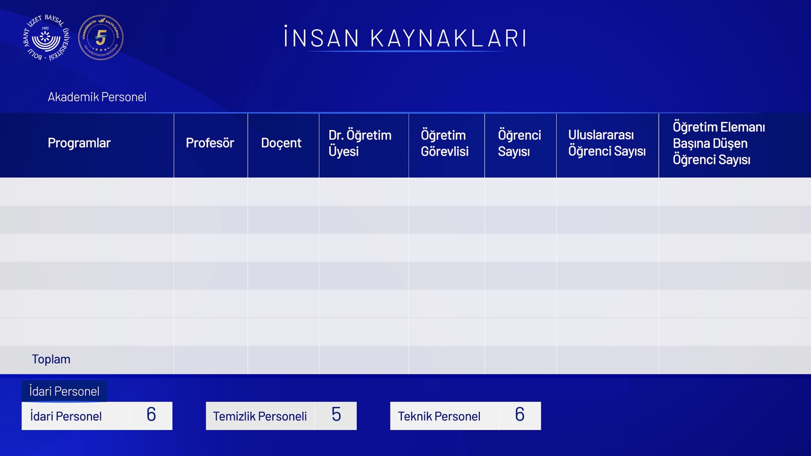
Kümes Hayvanları Yetiştiriciliği
-
-
3
1
67
1
13
İşletme Yönetimi
-
-
1
1
102
1
51
Turizm ve Otel İşletmeciliği
-
-
-
4
79
1
20
Mimari Restorasyon
-
-
-
5
165
-
33
Ormancılık ve Orman Ürünleri
-
2
1
84
-
28
Laborant ve Veteriner Sağlık
-
1
1
2
100
-
25
-
3
6
13
597
3
28
İDARİ PERSONEL 6
TEMİZLİK PERSONELİ 4
GÜVENLİK PERSONELİ 6

Slide 5
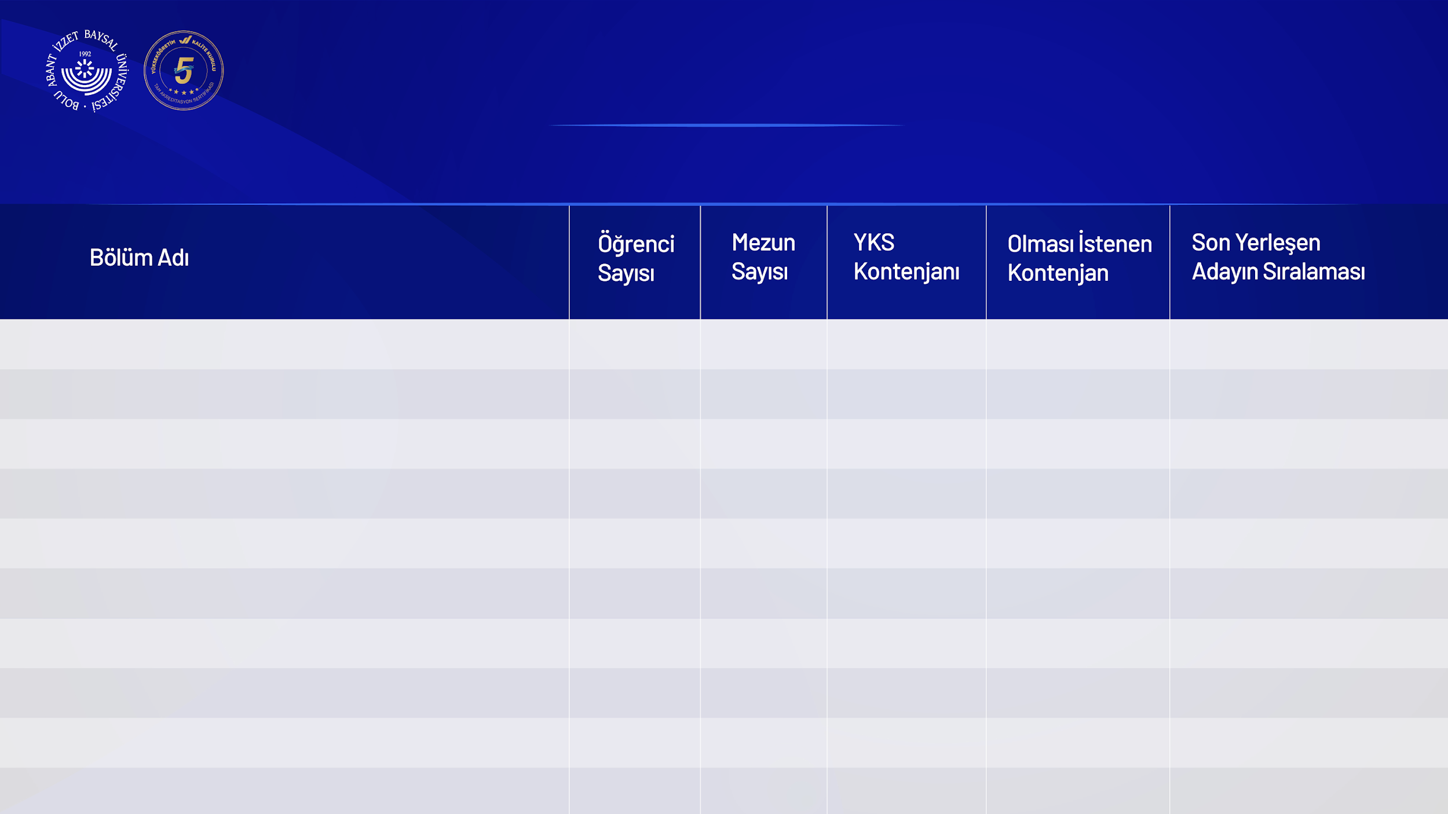
ÖĞRENCİ (ÖNLİSANS, LİSANS)
BİTKİSEL VE HAYVANSAL ÜRETİM
67
7
22
20
YÖNETİM VE ORGANİZASYON
102
9
32
30
OTEL, LOKANTA VE İKRAM HİZMETLERİ
79
7
27
25
MİMARLIK VE ŞEHİR PLANLAMA
165
17
32
30
ORMANCILIK
84
39
32
30
VETERİNERLİK
100
28
42
40

Slide 6
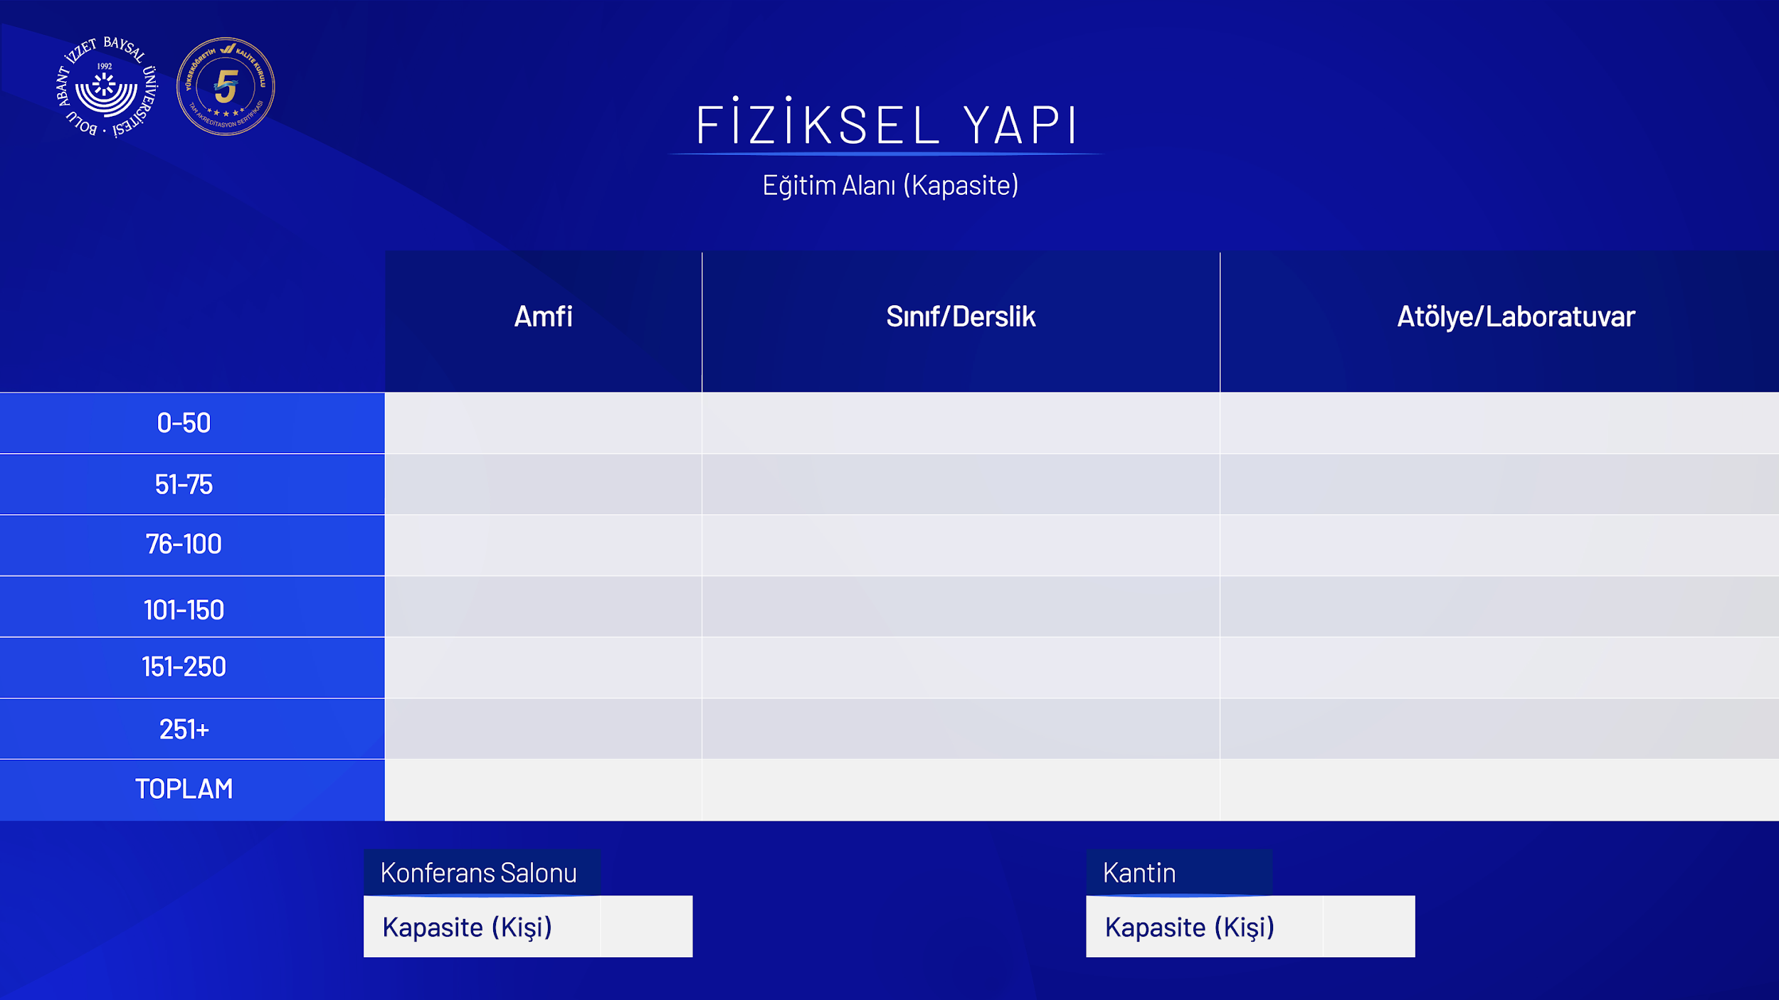
-
14
9
-
-
-
-
-
-
-
-
-
-
-
-
-
-
-
-
14
9
Bulunmamaktadır
Aktif Değildir

Slide 7
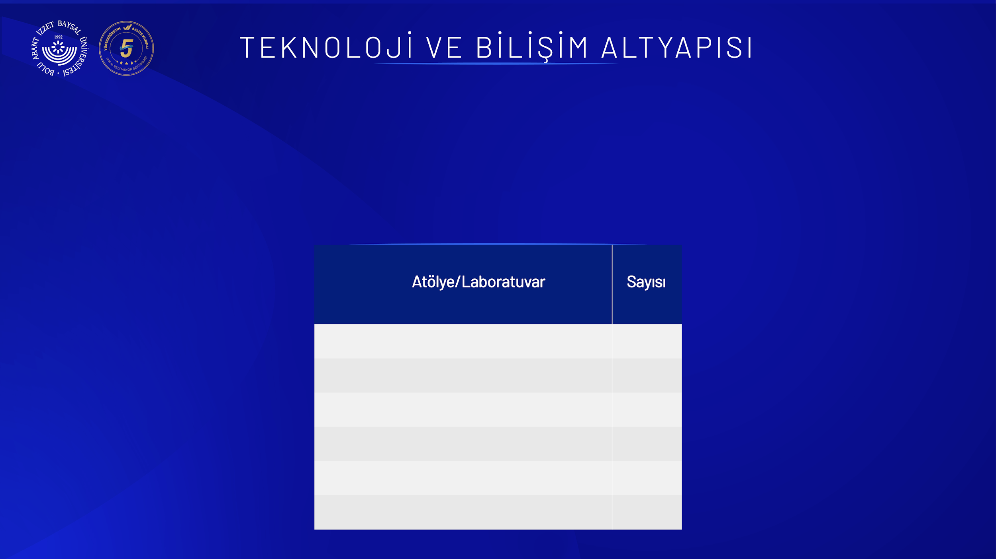
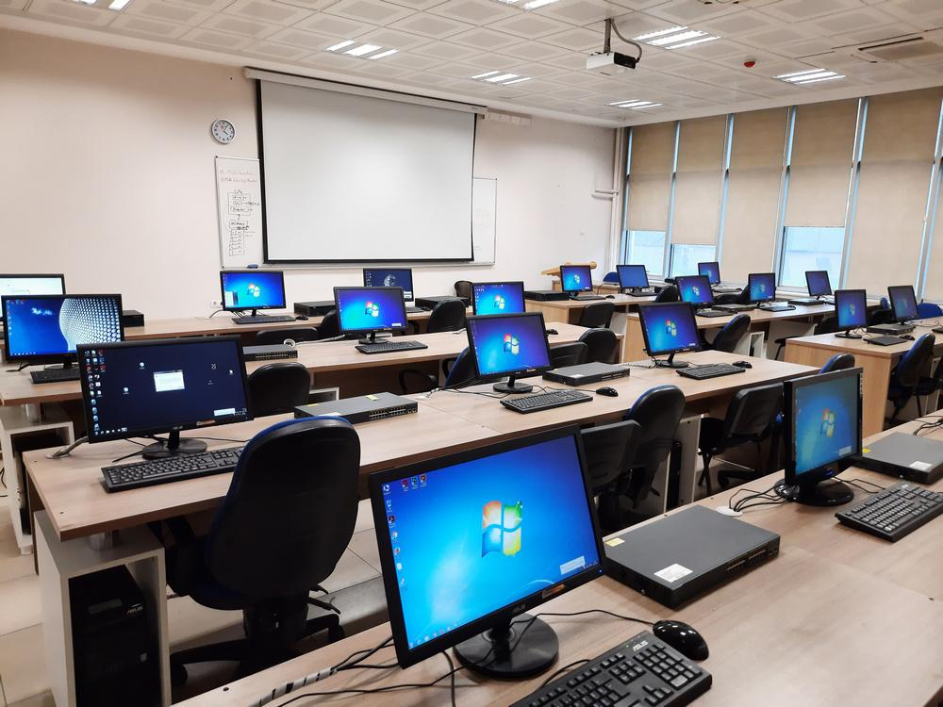
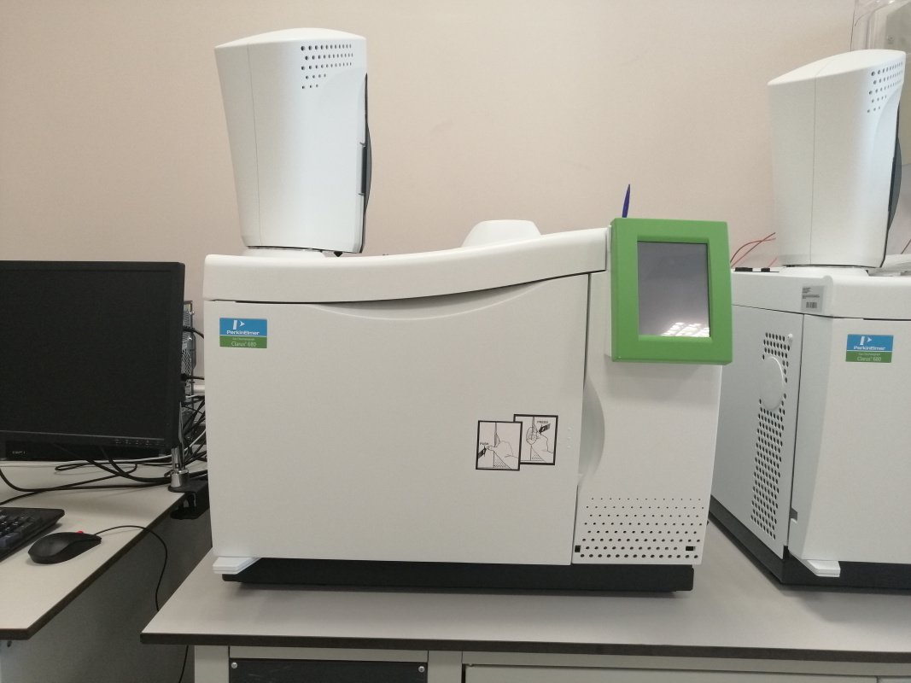
Bilgisayar Laboratuvarı
2
Ders Uygulama Laboratuvarı
7
Bilgisayar
120
Laptop / Tablet
3 / 24
Yazıcı/Fotokopi Makinası
26
Projeksiyon cihazı
22

Slide 8
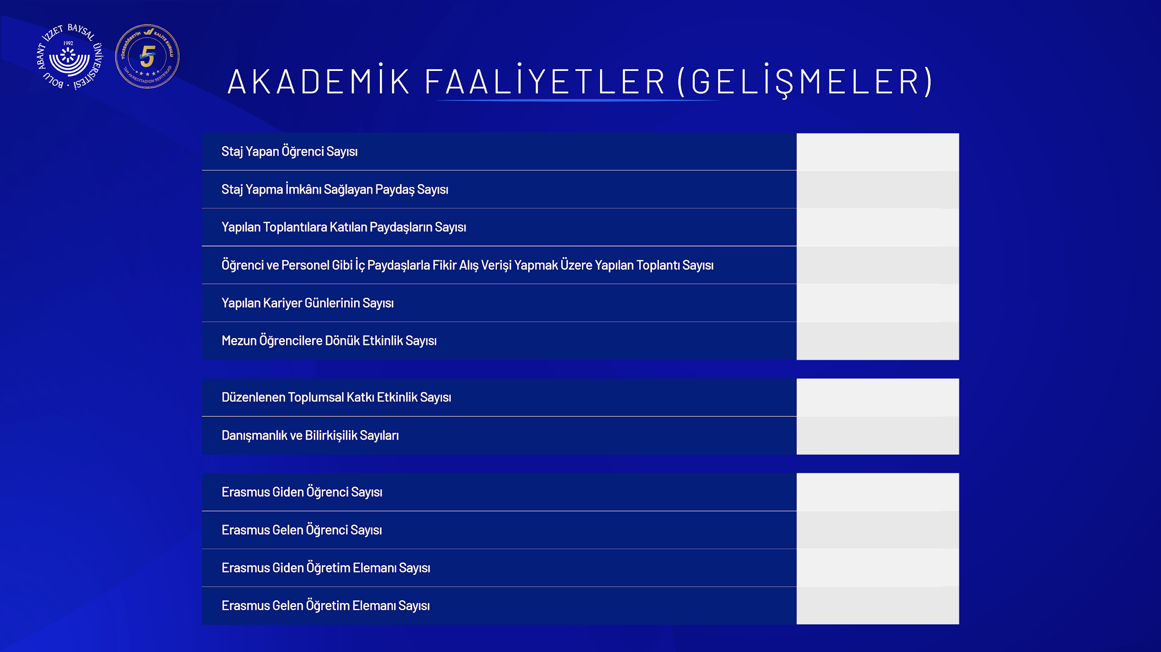
119
10
-
-
-
-
10
-
-
-
-
-

Slide 9
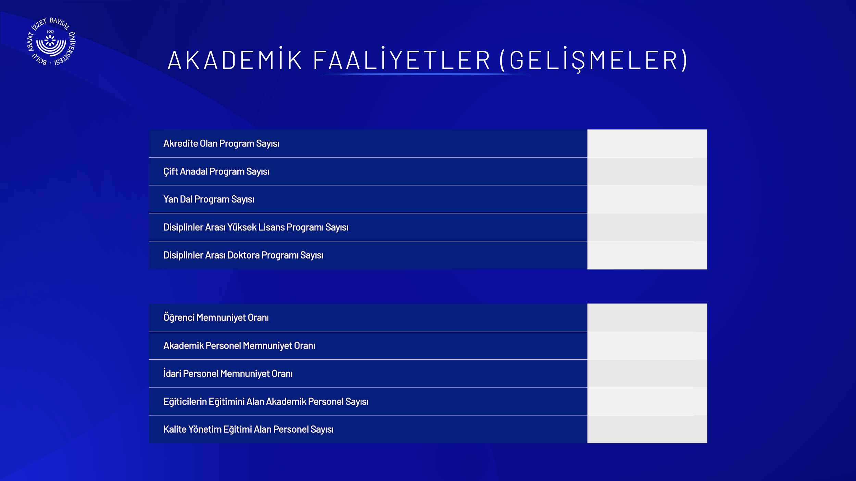
-
-
-
-
-
70,7 %
73,9 %
73,9 %
17
5

Slide 10
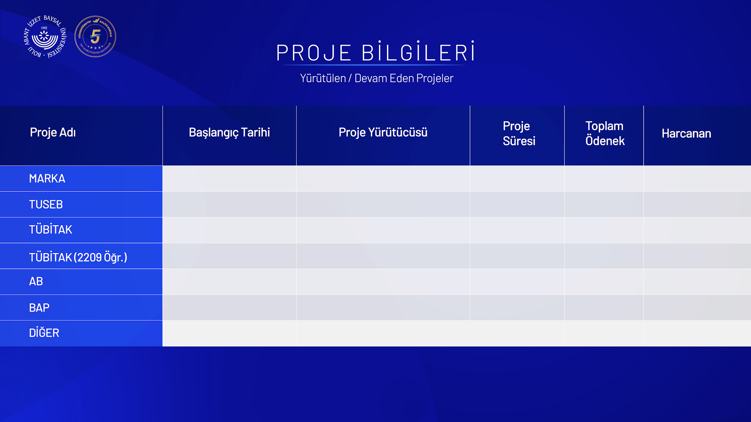

2024
Erkan KILINÇ
2 Yıl
200.000 TL
1002A Başlangıç Tarihi: 18.11.2025
1505 Başlangıç Tarihi: 01.01.2024
Dr. Öğr. Üyesi Orhan KELLECİ (Yürütücü)
Orhan KELLECİ (Araştırmacı)
12 Ay Devam Ediyor
24 Ay Devam Ediyor
98.800 TL
803.000 TL
2024
2025
İbrahim Ethem TORUN
Aydın HİM
2 Yıl
2 Yıl
50.000 TL
72.000 TL
BAP-BDP, Baş. Tar. 21.10.2024
BAP-HZD, Baş. Tar. 22.12.2025
12 Ay
6 Ay Devam Ediyor
30.266,86 TL
69.330 TL
Doç. Dr. S. Esin KÖKSAL
Dr. Öğr. Üyesi Levent GÜLÜM

Slide 11
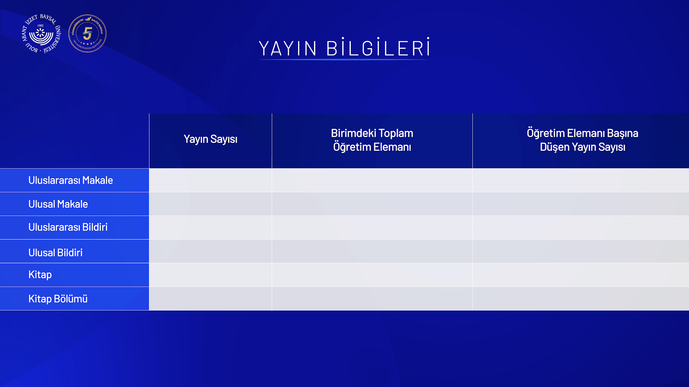
14
22
0,636
14
22
0,636
17
22
0,772
5
22
0,227
-
22
0
11
22
0,5

Slide 12
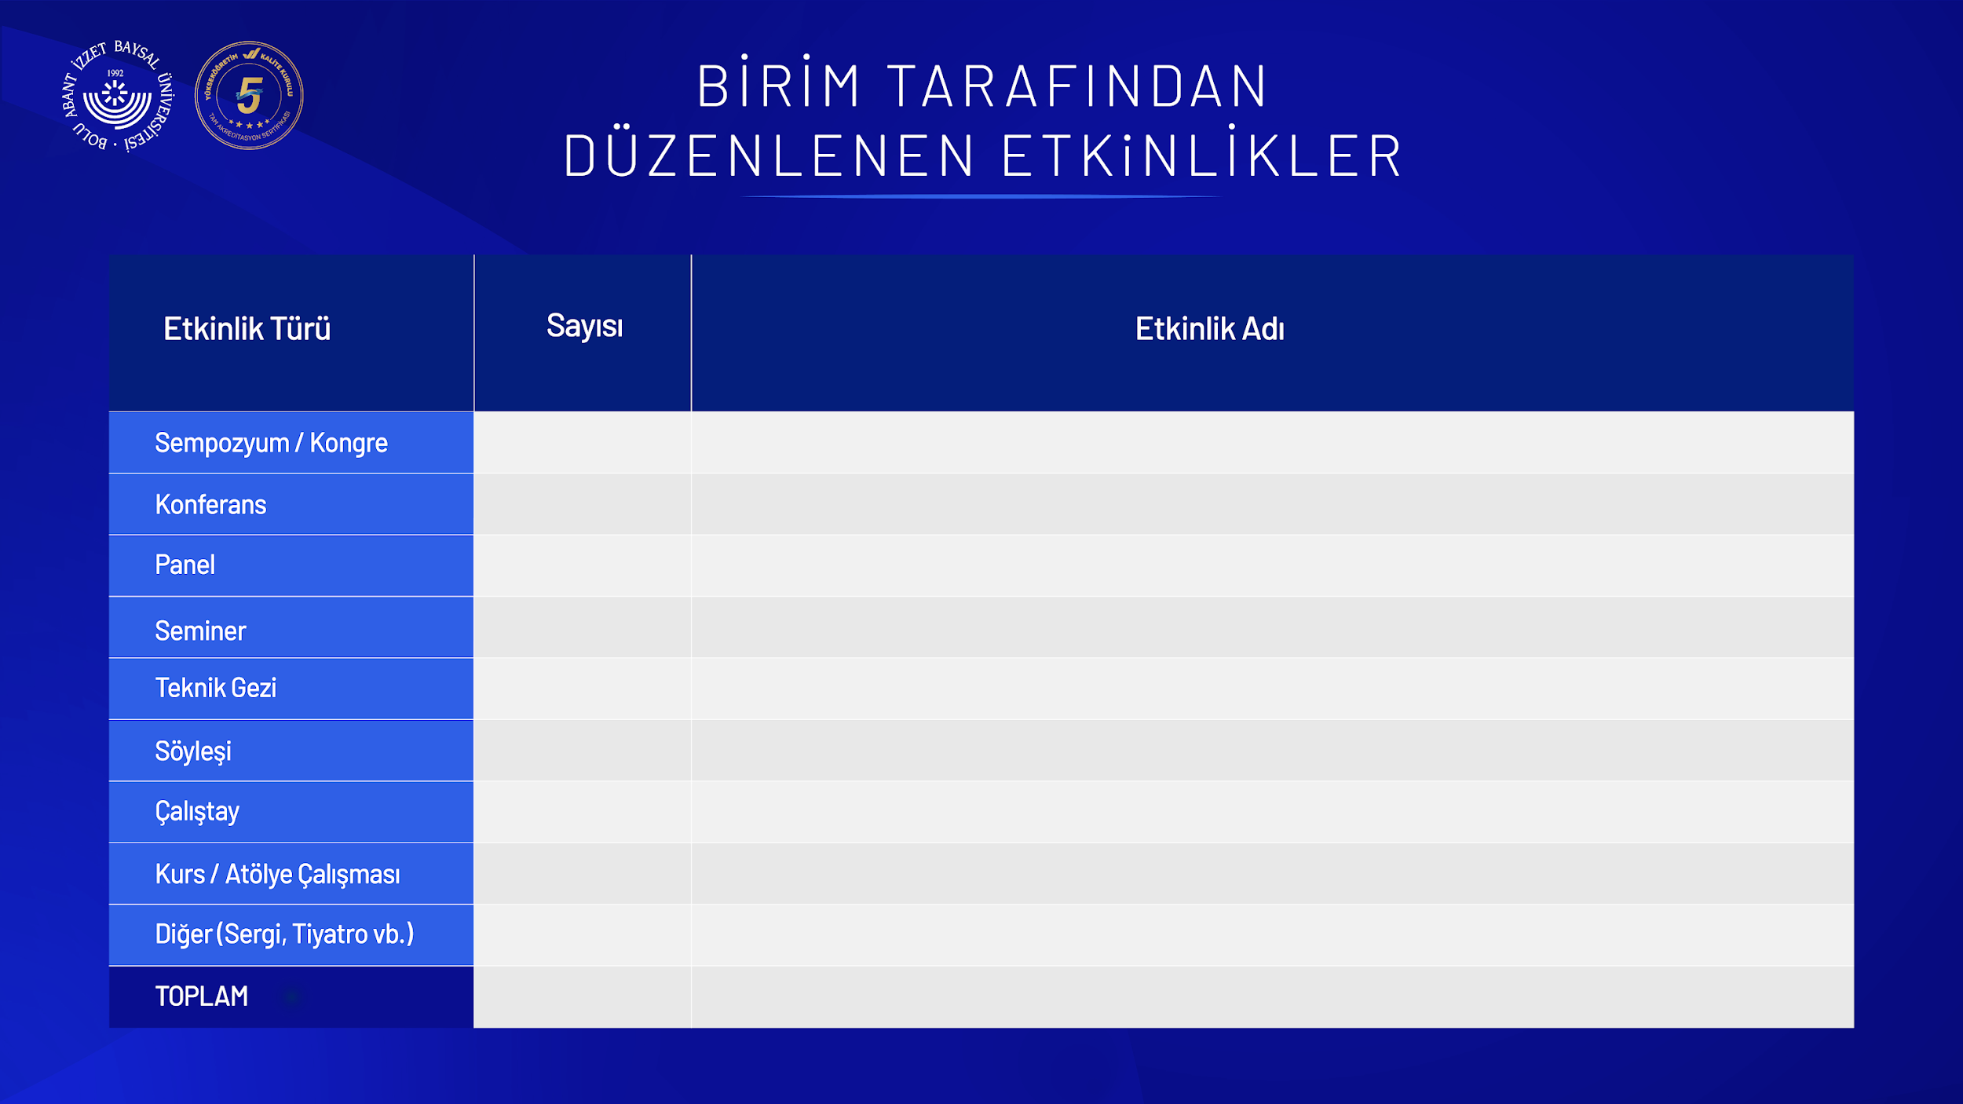
-
-
-
-
1
Mimari Restorasyon Bölümü Zanaattan Geleceğe Altın İzler Projesi İstanbul Teknik Gezisi
-
-
4
Mimari Restorasyon Bölümü Kalemişi ve Altın Varak Eğitimi
Rekor Topluluğu ‘nun Dalsan Kuru Duvar Sistemleri Eğitimi
Mimari Restorasyon Bölümü Rölyef Pasta İle Tablo Yapımı Workshop
Mimari Restorasyon Bölümü Geleneksel Harç Numuneleri Üretimi
2
Rekor Topluluğu’nun Erasmus ve Gençlik Projeleri Bilgilendirme Toplantısı
Rekor Topluluğu’nun İzzet Baysal ‘ı Anma Programı Belgesel Gösterimi ve Fotoğraf Sergisi
7

Slide 13

BÜTÇE UYGULAMALARI
MMYO 2025 YILI BÜTÇE
Yıl | Kod | Ödenek | TL | Ek (TL) | Harcama (TL)
2025 |  | Personel Gideri (Maaş) | 26.852.100 |  | 26.851.435
 |  | Sos. Güv. Kur. Prim. Gid. | 2.949.000 | 11.000 | 2.938.333
 | 3.2 | Tüketime Yonelik Mal ve Malzeme Al. | 968.000 | 211.000 | 967.057
 | 3.3.1 | Geçici Görev Yolluğu | 10.000 |  | 3.487
 | 3.3.2 | Sürekli Görev Yolluğu | 31.000 |  | 0
 | 3.5 | Hizmet Alımları | 7.000 |  | 5.212
 | 3.7 | Menkul Mal Gayrimaddi Hak Alım Bakım ve Onarım Gid. | 12.000 |  | 8.400

Slide 14
BÜTÇE UYGULAMALARI
MMYO 2025 YILI SATIN ALINAN MALZEME BİLGİLERİ
Tarih | Firma Adı | Alınan Malzeme | Tutar (TL)
10.11.2025 | Bozoğlu İnş.Mlz.Pls.Eşy.Yem.Nal.Hır.Züc.El.Eş.Hub.Nak.Hay.San ve Tic.Ltd.Şti. | Medikal Malzemeler Diger Yedek Parçalar Kaplayıcılar Elektrik- Elektorink ve Aydınlatma Malz. Su ve Sıhhı Tesisat Yedek Parçaları Tutturucular Haşerelere Karşı Mücadele Ürünleri | 10.100.10 TL
30.09.2025 | Bozoğlu İnş.Mlz.Pls.Eşy.Yem.Nal.Hır.Züc.El.Eş.Hub.Nak.Hay.San ve Tic.Ltd.Şti. | Sarı Rekor ( Bahçe Sulama Hattı İçin ) | 2.728.27 TL
14.08.2025 | Bozoğlu İnş.Mlz.Pls.Eşy.Yem.Nal.Hır.Züc.El.Eş.Hub.Nak.Hay.San ve Tic.Ltd.Şti. | Meslek Yüksekokulumuz genel ihtiyaçları ( Hortum, ampül, boya vb. ) | 9.395.00TL
17.07.2025 | Onurlu Yapı Malzemeleri Limited Şirketi | Klozet, musluk , led armatör, revervuar | 25.599,98 TL
21.03.2025 | Genç Bilgisayar | Renkli yazısı toneri ve bilgisayar adaptörü | 2.599,30 TL
25.03.2025 | Kopier Bilişim Sistemleri Limited Şirketi | Fotokopi makinası parça alımı | 3.619,18 TL
24.10.2025 | Genç Bilgisayar | HTMI Kablo( 3 tane ) | 892,89 TL
18.11.2025 | AHT Alt Yapı Lti.Şti. | Bahçe sulama hattı selonoit vana (5adet ) | 17.857,80 TL
01.12.2025 | Umut Elektrik | Fan motoru bakım, onarım ve işçiliği | 7.353,64 TL
17.12.2025 | Genç Bilgisayar | Renkli fotokopi toneri , A4 baskı kağıdı | 2.380,78 TL

Slide 15

POZİTİF | NEGATİF
GÜÇLÜ YÖNLER | ZAYIF YÖNLER
Genç ve dinamik bir öğretim kadrosuna sahip olmak Ulusal ve uluslararası yayın sayısındaki artış Öğretim elemanları için odaların ve eğitim öğretim için sınıfların hacimce ferah olması, Öğretim üyelerinin bilgisayar ve internet olanaklarına sahip olması, Araştırma ve eğitim faaliyetlerinde üst yönetim desteği | Bolu Abant İzzet Baysal Üniversitesi merkez kampüse olan uzaklık Ekonomik ve sosyal yönden az gelişmiş küçük bir ilçede bulunmak Nitelikli teknik eleman eksikliği Yakın çevreyi bilimsel konularda bilgilendirme ve bilinçlendirmenin etkin yapılamaması
FIRSATLAR | TEHDİTLER
Ara eleman ihtiyacının artma eğilimi. Kalite çalışmalarında üniversite yönetiminin öncü tutumu Öğrenci laboratuvarları ve araştırma laboratuvarlarının pek çok yüksekokula göre çok daha iyi durumda olması Ülkemizde AR-GE çalışmalarına verilen önemin ve ayrılan bütçenin artması, Uluslararası rekabetin artması. | Kuruluşların maliyet kaygılarıyla eğitimsiz insan gücüne yönelmesi Nitelikli öğretim elemanı temin etmede yaşanan sıkıntılar Üniversitemizin bulunduğu bölgenin 1. dereceden deprem kuşağı içerisinde yer alması Devlet bütçesinden eğitim ve araştırmaya ayrılan payın yetersiz oluşu Yeni açılan üniversiteler

Slide 16
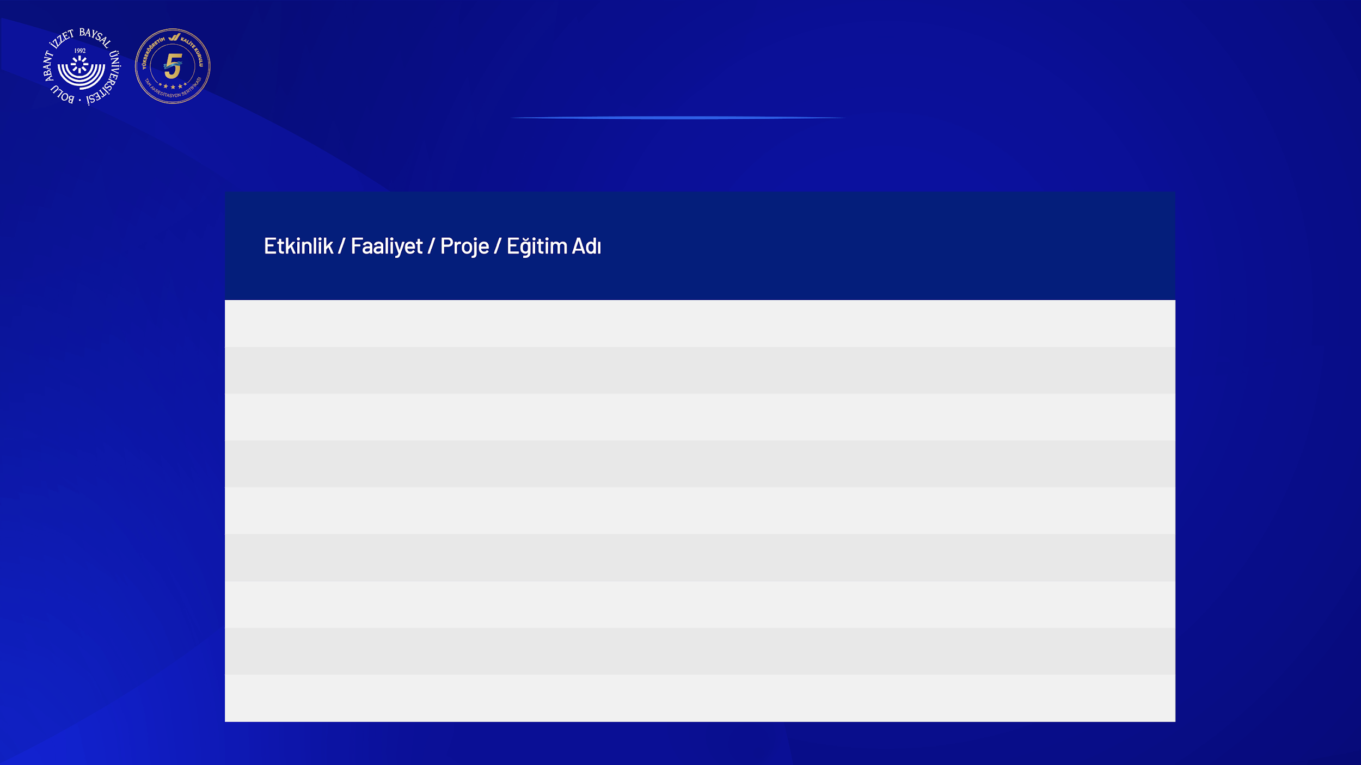
2026 YILI İÇİN PLANLADIĞINIZ ETKİNLİKLER
Liselerde Meslek Yüksekokulu – Bölüm Tanıtımı (Ormancılık Bölümü )
21 Mart Ormancılık Haftası Etkinliği (Ormancılık Bölümü )
Kampüs Dışında Çevre Temizliği (Ormancılık Bölümü )
Tarihi Bir Konağın Temizliği ( Mimarlık ve Şehir Planlama Bölümü )
Bütüncül Sürü Yönetim Atölyesi ( Veterinerlik Bölümü )
Fidan Dikimi Etkinliği ( Otel, Lokanta ve İkram Hizmetleri Bölümü )
Tarihi Mekan Çevre Temizliği Etkinliği ( Otel, Lokanta ve İkram Hizmetleri Bölümü )

Slide 17
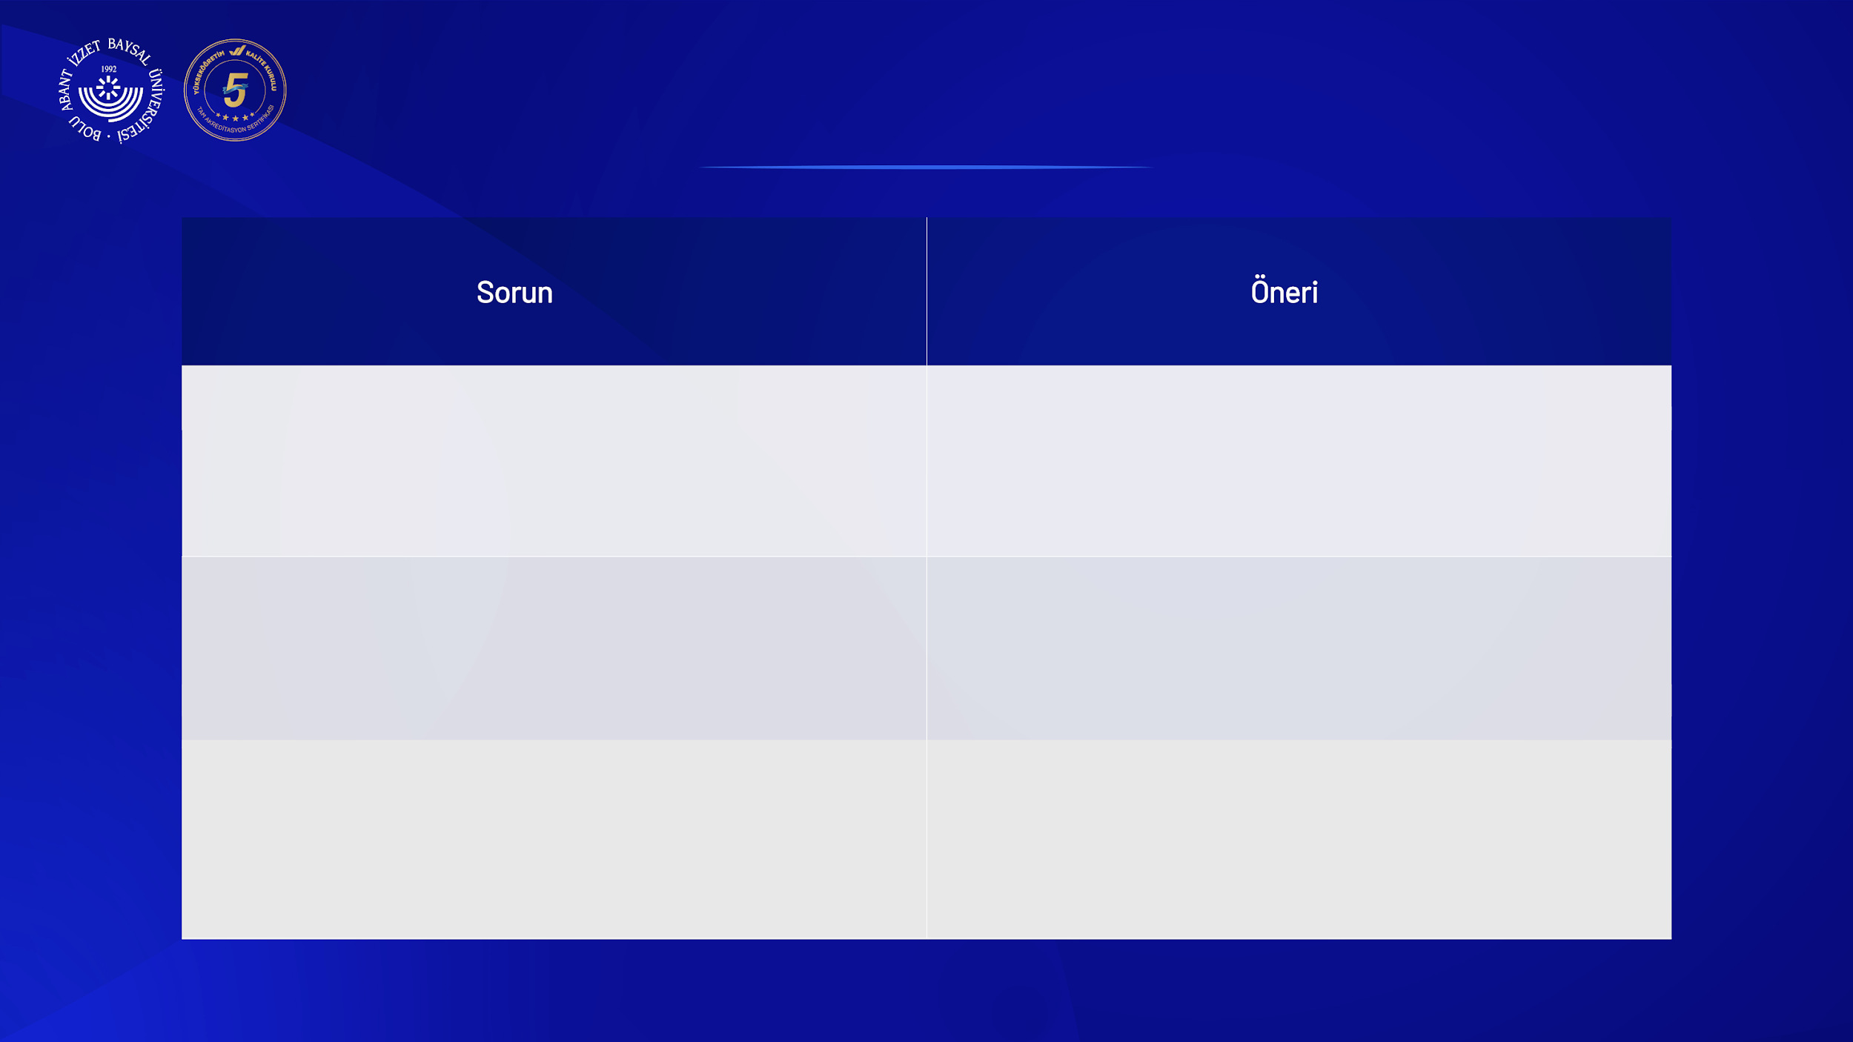
YAŞADIĞINIZ SORUNLAR VE İYİLEŞTİRME ÖNERİLERİNİZ
Sorun | Öneri
Öğrencilerden 'kampüs imkanlarından faydalanamıyoruz' şeklinde şikayetlerin çok sık alınması | Kampüste etkinlik yapıldığında ilçelerdeki MYO’lara öğrenci için servis tahsis edilmesi
Teknik gezilere araç verilmemesi | Her bölüme Teknik Gezi kotası verilerek planlamanın yapılması
BAP projelerine destek alınamaması | MYO’lara ayrı bir kota verilebilir.
Hayvan Denemeleri çalışmalarında etik kurul izni alınmasında yaşanan zorluklar | Okulumuzda bulunan Araştırma Kümesinin Deney Hayvanları Ünitesi olarak değerlendirilmesi
Kantin faaliyetlerinin ihaleye çıkmasına rağmen katılan olmaması nedeni ile faaliyet göstermemektedir. | Üniversitemiz Ar-ge vakfı tarafından işletilmesi
Birimimiz kampüs yeşil alanının sulanması için kullanılan artezyen kuyusunun bulunduğu arazi sahibi tarafından izin verilmemesi nedeni ile kullanılamamaktadır. | Kuyunun bulunduğu alan okul tarafından kullanılabilecek şekilde anlaşmanın sağlanması.
Okulumuz kampüs alanına yakın 375 ada 1 parsel nolu taşınmazın birimimizde açılabilecek bölümler ve uygulama atölyelerinin yapılması düşünülerek 10.11.2023 tarihi itibari ile üniversitemize tahsisi istenmiş olup, henüz sonuçlandırılmamıştır. | Üniversitemiz yapı işleri Daire başkanlığı tarafından yazışmaların takip edildiği sözlü olarak iletilmiştir.
Öğrencilerden 'kampüs imkanlarından faydalanamıyoruz' şeklinde şikayetlerin çok sık alınması
Teknik gezilere araç verilmemesi
BAP projelerine destek alınamaması
Hayvan Denemeleri çalışmalarında etik kurul izni alınmasında yaşanan zorluklar
Kantin faaliyetlerinin ihaleye çıkmasına rağmen katılan olmaması nedeni ile faaliyet göstermemektedir.
Birimimiz kampüs yeşil alanının sulanması için kullanılan artezyen kuyusunun bulunduğu arazi sahibi tarafından izin verilmemesi nedeni ile kullanılamamaktadır.
.
Okulumuz kampüs alanına yakın 375 ada 1 parsel nolu taşınmazın birimimizde açılabilecek bölümler ve uygulama atölyelerinin yapılması düşünülerek 10.11.2023 tarihi itibari ile üniversitemize tahsisi istenmiş olup,henüz sonuçlandırılmamıştır.

Slide 18

YAŞADIĞINIZ SORUNLAR VE İYİLEŞTİRME ÖNERİLERİNİZ

